Slide 1
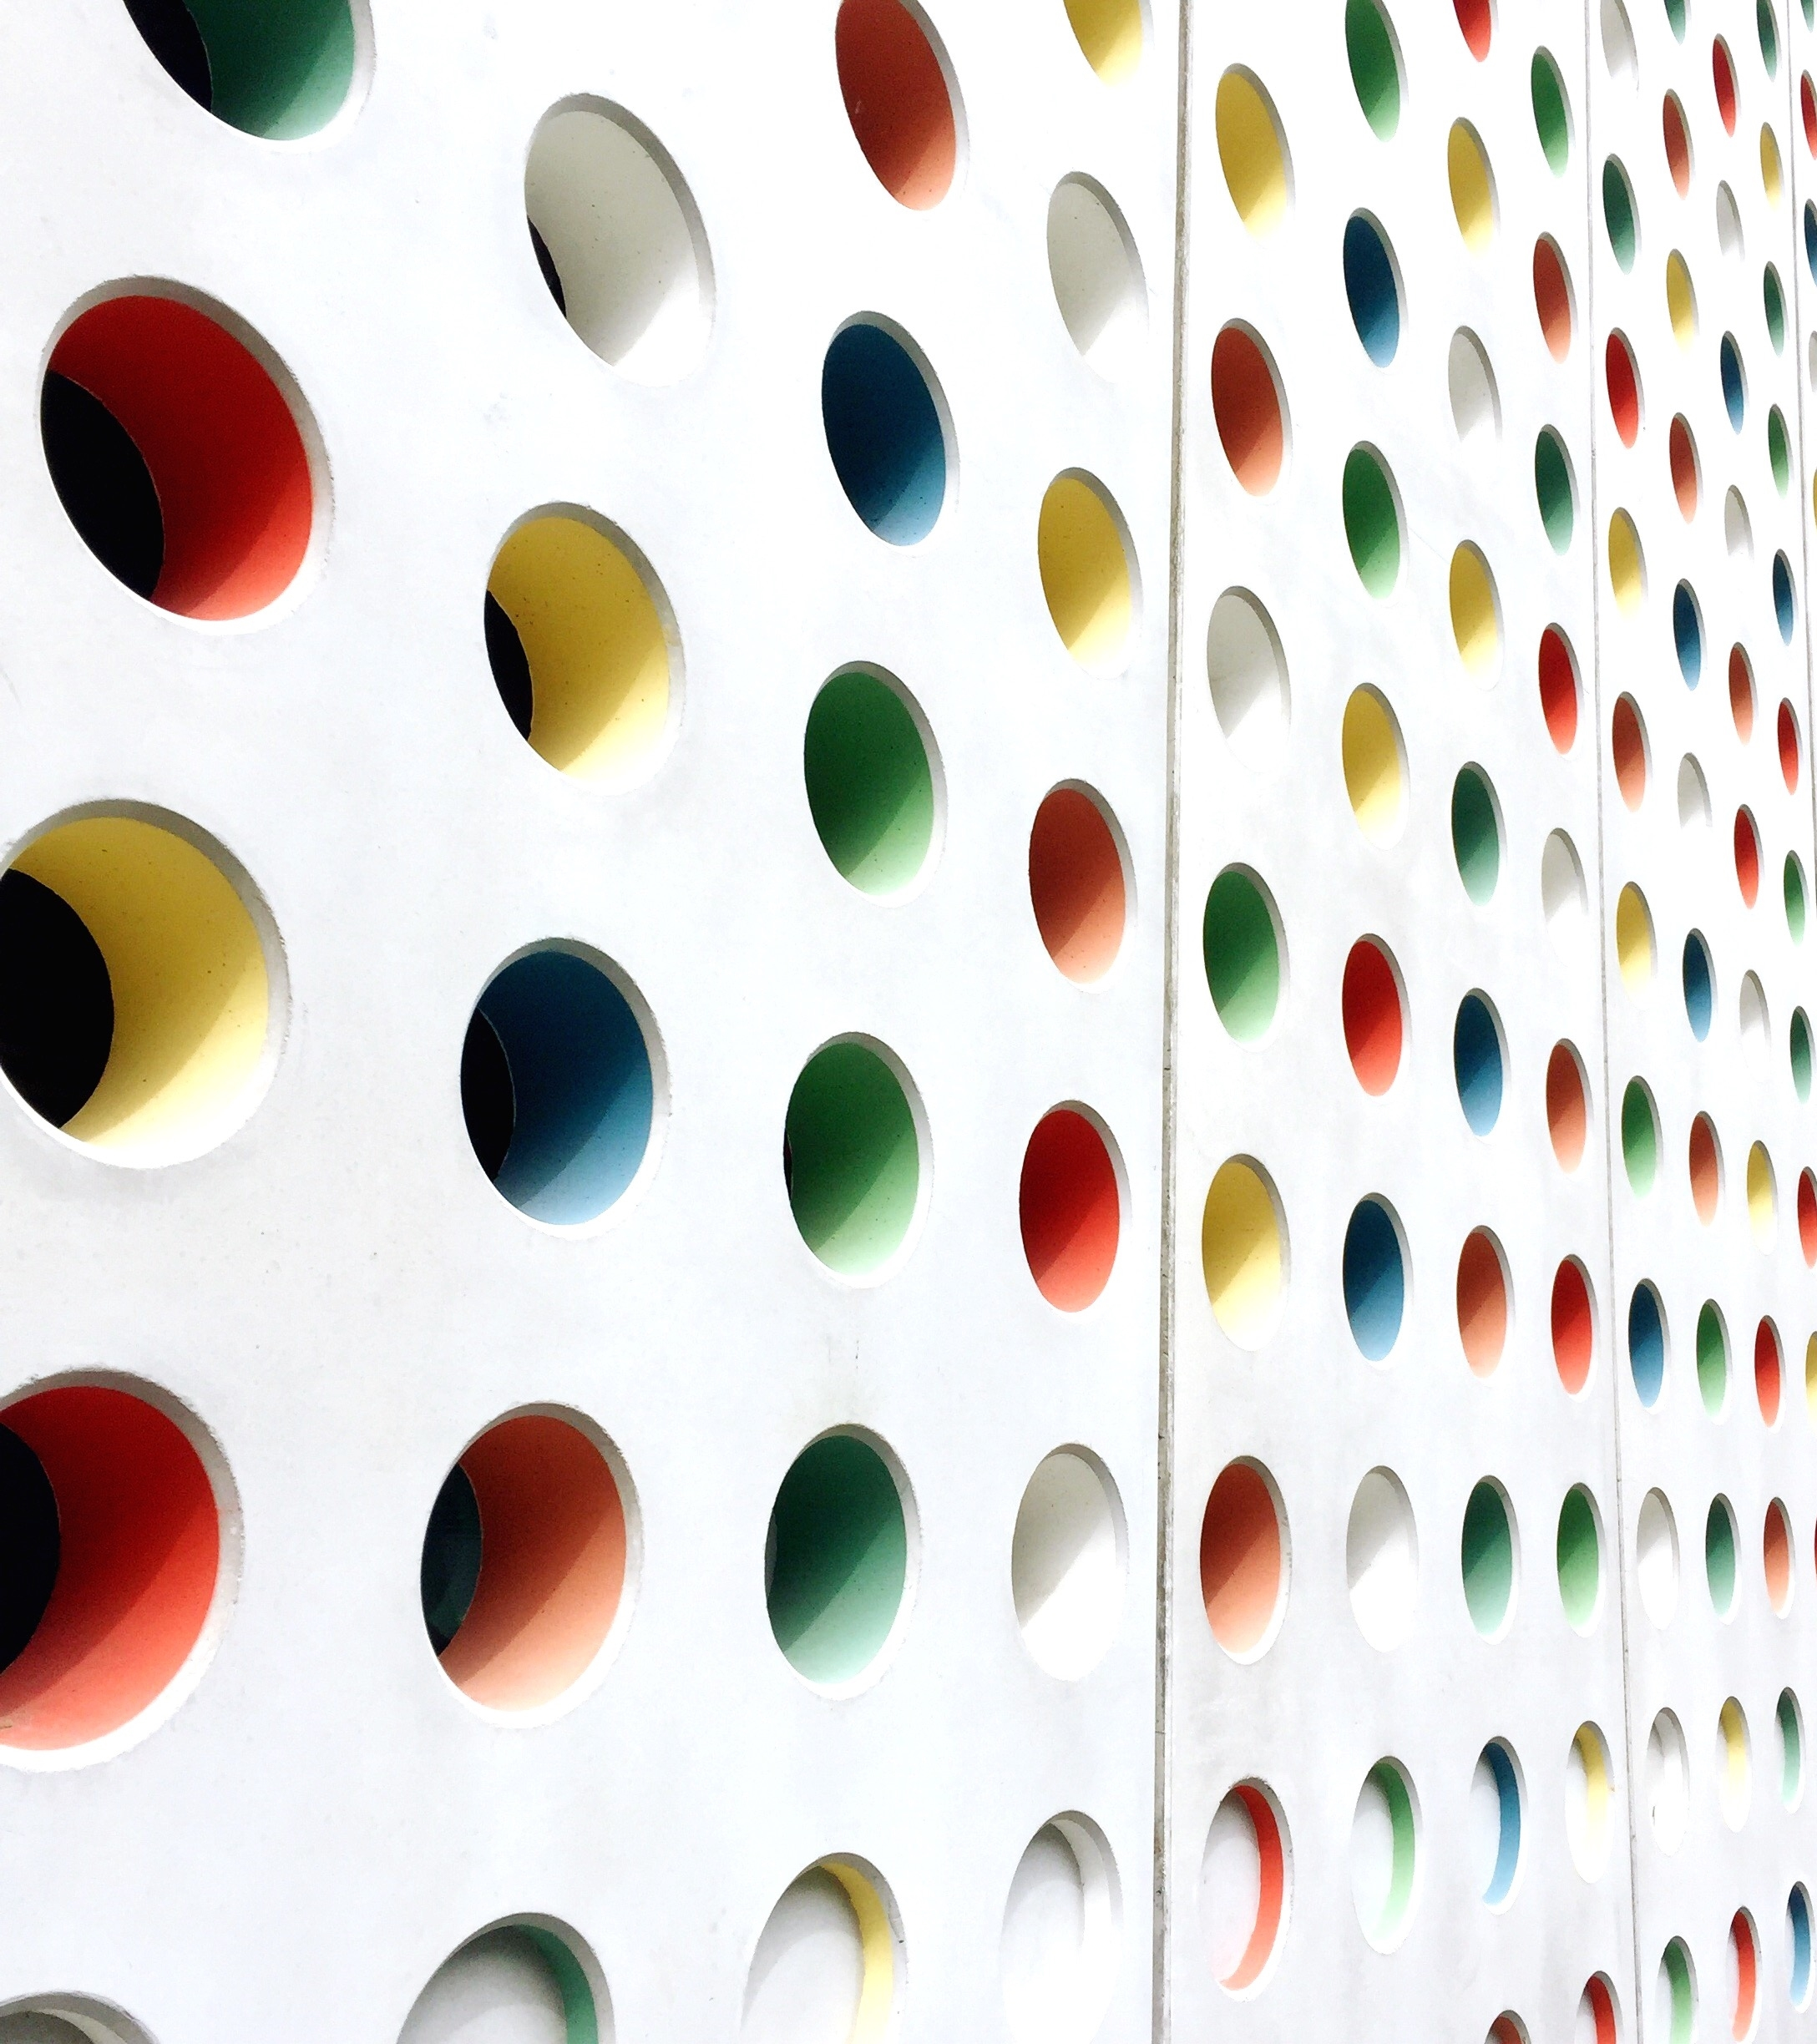
Vakcine protiv COVID-19 Najvažnije informacije o vakcinama
Dr Aida pošković-bajraktarević, spec.epidemiologije zzjzks

Slide 2
CILJ PREZENTACIJE
Obnoviti i povećati stepen znanja o vakcinama protiv COVID-19 oboljenja koje se primjenjuju u KS

Slide 3
VRSTE VAKCINA PROTIV COVID-19
Vektorske vakcine (adenovirusne vakcine): Sputnik V, AstraZeneca/Oxford i Johnson&Johnson/Janssen vakcina | Vektorske (adenovirusne) vakcine koriste oslabljenu verziju bezopasnog adenovirusa (vektor) u koji je ubačen genetski materijal novog koronavirusa za sintezu spike proteina. Kada vektor virus uđe u naše ćelije, genetski materijal daje ćelijama uputstvo da naprave spike protein, na koji naše imune ćelije stvaraju antitijela i čime se pokreće ćelijski imuni odgovor.
mRNA vakcine: Pfizer/BioNTech i Moderna | Vakcine protiv COVID-19 bazirane na informacijskoj RNK (messenger RNA) ubacuju u naše ćelije lipidne nanočestice u kojima se nalazi segment genetičke poruke virusa SARS-CoV-2 zadužene za sintezu spike proteina. Messenger RNK ulazi u ćeliju i pokreće sintezu spike proteina koji će dovesti do reakcije našeg imunološkog sistema i stvaranja antitijela. Na ovom principu su bazirane vakcine kompanija Pfizer/BioNTech i Moderna. Ove vakcine ne mogu izazvati COVID-19.
Inaktivirane (mrtve) vakcine: Sinopharm i Sinovac | U ovim vakcinama virus COVID-19 je umrtvljen ili oštećen tako da se ne može umnožavati. One ne mogu izazvati COVID-19, i posebno su pogodne za primjenu kod imunokompromitovanih osoba. I Sinopharm i Sinovac vakcine se daje u intervalu od 28 dana. Mrtve vakcine rijetko izazivaju česte ili burne nuspojave. Takav je slučaj i sa ove dvije vakcine, kod kojih su u pojedinim slučajevima prijavljene sljedeće nuspojave: bol i otok na mjestu primjene vakcine, umor ili simptomi slični prehladi.

Slide 4
ASTRAZENECA/VAXZEVRIA
Vakcina Vaxzevria indicirana je za aktivnu imunizaciju radi prevencije bolesti COVID-19 uzrokovane virusom SARS-CoV-2 kod osoba u dobi od 18 ili više godina. Ova vakcina mora se primjenjivati u skladu sa službenim preporukama i uputstvom proizvođača.
Vakcina se daje osobama u dobi od 18 ili više godina. Vakcinacija vakcinom Vaxzevria sastoji se od primjene dviju zasebnih doza, svaka od 0,5 ml i.m. Drugu dozu treba primijeniti 4 do 12 sedmica (28 do 84 dana) nakon prve doze. SST za imunizaciju preporučuje da se druga doza vakcine protiv COVID-19 daje što ranije unutar preporučenog razmaka, uzimajući u obzir porast broja oboljelih i prijetnju od širenja delta varijante SARS-CoV-2 u Federaciji BiH, kao i činjenicu da je kod osoba koje nisu vakcinisane ili nisu preboljele COVID-19 primjena jedne doze vakcine manje učinkovita.
Nema podataka o međusobnoj zamjenjivosti vakcina Vaxzevria i drugih vakcina protiv bolesti COVID-19 za dovršetak vakcinacije. Osobe koje su primile prvu dozu vakcine Vaxzevria trebaju primiti i drugu dozu vakcine Vaxzevria da bi dovršile vakcinaciju.

Slide 5
ASTRAZENECA/VAXZEVRIA
KONTRAINDIKACIJE: Preosjetljivost na djelatnu tvar ili neku od pomoćnih tvari navedenih u sastavu lijeka; Osobe koje su nakon vakcinacije vakcinom Vaxzevria doživjele sindrom tromboze praćene trombocitopenijom (engl. thrombosis with thrombocytopenia syndrome, TTS); Osobe koje su prethodno imale epizode sindroma kapilarnog curenja.
MJERE OPREZA: Historija bilo kakve iznenadne alergijske reakcije na vakcinu i parenteralnu terapiju zahtjeva oprez, ali nije kontraindikacija; Prema preporukama Američkog centra za kontrolu i prevenciju bolesti (CDC), alergija na antibiotike i druge lijekove nije kontraindikacija za vakcinisanje. Hrana, kontakt i sezonske alergije se ne uzimaju kao mjere opreza;

Slide 6
ASTRAZENECA/VAXZEVRIA
NAJČEŠĆE NUS POJAVE:
- osjetljivost na dodir na mjestu injekcije (63,8%),
- bol na mjestu injekcije (54,3%),
- glavobolja (52,7%),
- umor (53,0%),
- mialgija (43,9%),
- malaksalost (44,4%),
- pireksija (uključuje povišenu tjelesnu temperaturu [33,5%] i vrućicu ≥ 38°C [7,6%]),
- zimica (32,2%),
- artralgija (26,6%)
- i mučnina (22,2%).
Nuspojave su većinom blage do umjerene težine i obično su se povuku unutar nekoliko dana od vakcinacije.

Slide 7
COMIRNATY - BioNTech
Comirnaty je indiciran u osoba u dobi od 12 godina i starijih za aktivnu imunizaciju radi sprječavanja bolesti COVID-19 prouzročene virusom SARS-CoV-2. Ova vakcina mora se primjenjivati u skladu sa službenim preporukama i uputstvom proizvođača.
Vakcina se daje u dobi od 12 godina i starije Comirnaty se, nakon razrjeđivanja, primjenjuje intramuskularno u 2 doze (svaka od 0,3 ml). Preporučuje se primijeniti drugu dozu 3 sedmice nakon prve doze. SST za imunizaciju preporučuje da se treća doza vakcine protiv COVID-19 ponudi osobama starijim od 12 godina sa ozbiljnom imunosupresijom (osobe sa primarnom ili stečenom imunodeficijencijom, osobama na imunosupresivnoj ili imunomodulatornoj terapiji, osobama koje primaju visoke doze steroida). Uključiti mišljenje specijaliste o vremenu aplikacije treće doze (uzeti u obzir minimalnu imunosupresiju), a najmanje vremensko razdoblje za aplikaciju je 2 mjeseca nakon druge doze.
Nema dostupnih podataka o međusobnoj zamjenjivosti vakcina Comirnaty s drugim vakcinama protiv bolesti COVID-19 za dovršenje vakcinacije. Osobe koje su primile 1 dozu vakcine Comirnaty moraju primiti i drugu dozu vakcine Comirnaty kako bi dovršile vakcinaciju.

Slide 8
COMIRNATY - BioNTech
KONTRAINDIKACIJE: Preosjetljivost na djelatnu tvar ili neku od pomoćnih tvari navedenih u sastavu lijeka; Konkretno, vakcina BTN162b2 ne bi trebala biti administrirana osobama sa historijom ozbiljne alergijske reakcije na polietilen glikol.
MJERE OPREZA: Historija bilo kakve iznenadne alergijske reakcije na vakcinu i parenteralnu terapiju zahtjeva oprez, ali nije kontraindikacija; Prema preporukama Američkog centra za kontrolu i prevenciju bolesti (CDC), alergija na antibiotike i druge lijekove nije kontraindikacija za vakcinisanje. Hrana, kontakt i sezonske alergije se ne uzimaju kao mjere opreza;

Slide 9
COMIRNATY - BioNTech
NAJČEŠĆE NUS POJAVE:
- bol na mjestu primjene injekcije (> 80%),
- umor (> 60%),
- glavobolja (> 50%),
- mialgija i zimica (> 30%),
- artralgija (> 20%),
-pireksija (> 10%) i
- oticanje na mjestu primjene injekcije (> 10%) i obično su bile blagog ili umjerenog intenziteta te su se povukle u roku od nekoliko dana nakon cijepljenja.
Nešto manja učestalost događaja reaktogenosti bila je povezana s većom dobi

Slide 10
CORONAVAC/VERO CELL
Vakcinacija ovim proizvodom stimulira tijelo da aktivira imunitet protiv virusa SARS-CoV-2 kako bi spriječio bolesti izazvane virusom SARS-CoV-2. Ova vakcina mora se primjenjivati u skladu sa službenim preporukama i uputstvom proizvođača.
Preporučeni način primjene je intramuskularna injekcija u nadlakticu deltoidne regije. Prije upotrebe dobro promućkati.
Rutinski raspored imunizacije je 2 doze, u razmaku od 28 dana, svaka doza vakcinacije je 0,5 ml. Još uvije nije utvrđeno da li su potrebne dodatne doze za pojačanje imuniteta.

Slide 11
CORONAVAC/VERO CELL
KONTRAINDIKACIJE: Kod kojih je poznata alergijska reakcija na bilo koji od sastojaka vakcine; Koje imaju povišenu tjelesnu temperaturu, osoba sa akutnim oboljenjem ili sa akutnim početkom hroničnog oboljenja
MJERE OPREZA: Historija bilo kakve iznenadne alergijske reakcije na vakcinu i parenteralnu terapiju zahtjeva oprez, ali nije kontraindikacija; Prema preporukama Američkog centra za kontrolu i prevenciju bolesti (CDC), alergija na antibiotike i druge lijekove nije kontraindikacija za vakcinisanje. Hrana, kontakt i sezonske alergije se ne uzimaju kao mjere opreza;
NAJČEŠĆE NUS POJAVE: Lokalna limfadenopatija.

Slide 12
SINOPHARM/VERO CELL
Ovaj proizvod je za aktivnu imunizaciju kojom se sprječava oboljenje COVID-19 koji uzrokuje SARS-CoV-2 i namijenjen je osobama starijim od 18 godina. Ova vakcina mora se primjenjivati u skladu sa službenim preporukama i uputstvom proizvođača.
Dvodozni režim davanja vakcine s vremenskim razmakom od 21~28 dana, svaka doza se daje u količini od 0,5 ml. Preporučuje se da se vakcine daju intramuskularno, po mogućnosti u gornji dio ruke. Nije utvrđeno da li je potrebna dovakcinacija (booster doza) ovim proizvodom.

Slide 13
SINOPHARM/VERO CELL
KONTRAINDIKACIJE: Osobe koje su alergične na bilo koju komponentu (uključujući pomoćne komponente) ovoga proizvoda; Osobe koji su ranije imale alergijske reakcije na prethodnu dozu vakcine (akutna alergijska reakcija, angioneurotski edem, dispneja i slično); Osobe s nekontroliranom epilepsijom ili drugim progresivnim bolestima nervnog sistema, kao i oni s historijom Guillain-Barreovog sindroma
MJERE OPREZA: Historija bilo kakve iznenadne alergijske reakcije na vakcinu i parenteralnu terapiju zahtjeva oprez, ali nije kontraindikacija; Prema preporukama Američkog centra za kontrolu i prevenciju bolesti (CDC), alergija na antibiotike i druge lijekove nije kontraindikacija za vakcinisanje. Hrana, kontakt i sezonske alergije se ne uzimaju kao mjere opreza;

Slide 14
SINOPHARM/VERO CELL
NAJČEŠĆE NUS POJAVE:
- glavobolja,
- groznica,
- umor,
- bolovi u zglobovima
- kašalj,
- otežano disanje,
- mučnina,
- proljev i
- pruritus.

Slide 15
JANSSEN (J&J)
Vakcina COVID-19 Vaccine Janssen indicirano je za aktivnu imunizaciju radi prevencije bolesti COVID-19 uzrokovane virusom SARS-CoV-2 kod osoba u dobi od 18 ili više godina. Ova vakcina mora se primjenjivati u skladu sa službenim preporukama.
Vakcina COVID-19 Vaccine Janssen primjenjuje se kao jedna doza od 0,5 ml isključivo intramuskularnom injekcijom.

Slide 16
JANSSEN (J&J)
KONTRAINDIKACIJE: Osobe koje su alergične na bilo koju komponentu (uključujući pomoćne komponente) ovoga proizvoda; Osobe koje su prethodno imale epizode sindroma kapilarnog curenja (engl. capillary leak syndrome, CLS)
MJERE OPREZA: Historija bilo kakve iznenadne alergijske reakcije na vakcinu i parenteralnu terapiju zahtjeva oprez, ali nije kontraindikacija; Prema preporukama Američkog centra za kontrolu i prevenciju bolesti (CDC), alergija na antibiotike i druge lijekove nije kontraindikacija za vakcinisanje. Hrana, kontakt i sezonske alergije se ne uzimaju kao mjere opreza;

Slide 17
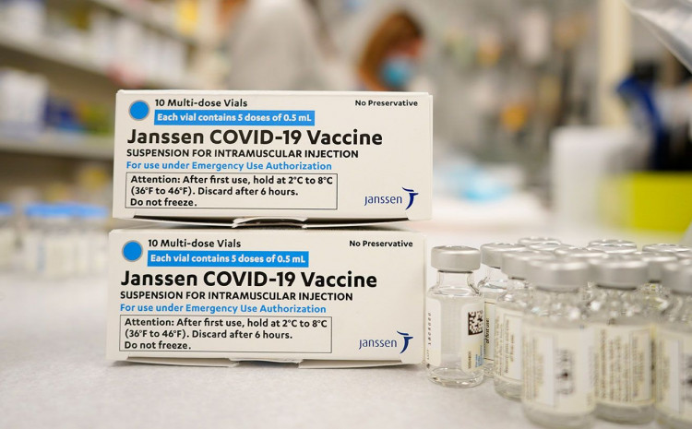
JANSSEN (J&J)
NAJČEŠĆE NUS POJAVE:
- bol na mjestu uboda (48,6%),
- glavobolja (38,9%),
- umor (38,2%),
- mialgija (33,2%)
- mučnina (14,2%)

Slide 18
PRIJAVA NJEŽELJENE REAKCIJE NAKON VAKCINACIJE
PRAVILNIK O NAČINU PROVEDBE OBAVEZNE IMUNIZACIJE, IMUNOPROFILAKSE I HEMOPROFILAKSE PROTIV ZARAZNIH BOLESTI TE O OSOBAMA KOJE SE PODVRGAVAJU TOJ OBAVEZI Sl.novine FBIH br.22/19
Član 14. Prijava postvakcinalih komplikacija

Slide 19
ISKAZNICA O IMUNIZACIJI
PRAVILNIK O IZMJENI I DOPUNAMA PRAVILNIKA O NAČINU PROVEDBE OBAVEZNE IMUNIZACIJE, IMUNOPROFILAKSE I KEMOPROFILAKSE PROTIV ZARAZNIH BOLESTI TE O OSOBAMA KOJE SE PODVRGAVAJU TOJ OBAVEZI Sl.novine FBIH br.69/21
Članak 1. Obrazac br.12 „Iskaznica o imunizaciji”

Slide 20
PROTOKOL CIJEPLJENJA PROTIV COVID-19-ZA OSOBE CIJEPLJENE IZVAN BIH
PRAVILNIK O IZMJENI I DOPUNAMA PRAVILNIKA O NAČINU PROVEDBE OBAVEZNE IMUNIZACIJE, IMUNOPROFILAKSE I KEMOPROFILAKSE PROTIV ZARAZNIH BOLESTI TE O OSOBAMA KOJE SE PODVRGAVAJU TOJ OBAVEZI Sl.novine FBIH br.69/21
Članak 1. Obrazac br.13-P „Protokol cijepljenja protiv COVID-19-za osobe cijepljene izvan BIH”

Slide 21
ZBIRNI MJESEČNI IZVJEŠTAJ ZDRAVSTVENE USTANOVE I KZJZ O CIJEPLJENJU PROTIV COVID-19 IZVAN BIH
PRAVILNIK O IZMJENI I DOPUNAMA PRAVILNIKA O NAČINU PROVEDBE OBAVEZNE IMUNIZACIJE, IMUNOPROFILAKSE I KEMOPROFILAKSE PROTIV ZARAZNIH BOLESTI TE O OSOBAMA KOJE SE PODVRGAVAJU TOJ OBAVEZI Sl.novine FBIH br.69/21
Članak 1. Obrazac br.14 „Zbirni mjesečni izvještaj zdravstvene ustanove i KZJZ o cijepljenju protiv COVID-19 izvan BIH”

Slide 22
EFIKASNOST VAKCINA

Slide 23
NAJČEŠĆE NEDOUMICE O VAKCINACIJI PROTIV COVID-19
1. Vakcinacija i trudnoća
2. Razmak između vakcine protiv COVID-19 i drugih vakcina?
3. Alergija na Penicillin i vakcina protiv Covid?
4. Šta ako se prekorači termin revakcine?
1. Da, nije kontraindikacija
2. Nije potreban razmak
3. Da, nije kontraindikacija
4. Nije kasno primiti vakcinu (nema ponavljanja vakcinacije)

Slide 24
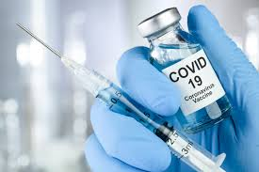
NAJČEŠĆE NEDOUMICE O VAKCINACIJI PROTIV COVID-19
5. Antibiotici i vakcinacija?
6. AstraZeneca i Aspirin protect?
7. Dojenje i vakcinacija?
8. Imunokompromitirani i vakcine?
9. Onkološki pacijenti i vakcine?
10. Vakcina protiv COVID-19 i vakcina protiv gripe?
5. Da, nije kontraindikacija (već oboljenje zbog kojeg se pije antibiotik)
6. Ne
7. Da
8. Da
9. Da
10. Da

Slide 25
NAJČEŠĆE NEDOUMICE O VAKCINACIJI PROTIV COVID-19
11. Da li mRNA mijenja gentički kod?
12. Mogu li osobe koje su preboljele COVID-19 primiti vakcinu?
13. Mogu li osobe koje trenutno boluju COVID-19 primiti vakcinu?
14. Mogu li osobe oboljeti od COVID-19 nakon vakcinacije?
15. Da li COVID vakcina utječe na plodnost?
11. Ne
12. Da (od 3-6 mj.)
13. Ne
14. Da (niti jedna vakcina ne štiti 100%)
15. Ne

Slide 26
KOMUNIKACIJA TOKOM POSJETE RADI VAKCINACIJE
1. | Objasnite prednosti vakcine „Vakcina protiv COVID-19 predstavlja siguran način da se zaštitite od bolesti COVID-19 (koronavirusne bolesti).”
2. | Ispitajte i provjerite kontraindikacije i mjere opreza „Želimo se pobrinuti da je za vas sigurno da primite vakcinu.” [Pitajte o gore navedenim kontraindikacijama i mjerama opreza.]
3. | Objasnite proces „Vakcina se daje injekcijom u rame. Možda ćete osjetiti lagani ubod kad igla uđe. Nakon toga, želimo da ostanete ovdje [15 ili 30 minuta, zavisno od anamneze pacijenta] kako bismo bili sigurni da ne dobijete neku alergijsku reakciju.”
4. | Objasnite česte nuspojave „Želimo da Vas upoznamo sa nekim čestim nuspojavama vakcine. [Objasnite česte i rijetke nuspojave.] Može doći do pojave crvenila i bola na mjestu uboda ili možete dobiti blagu temperaturu i bolove u tijelu. Te pojave obično nestaju nekoliko dana nakon vakcinacije ali, ako iz nekog razloga potraju duže, obratite se ljekaru.”

Slide 27
KOMUNIKACIJA TOKOM POSJETE RADI VAKCINACIJE
5. | Riješite nedoumice i odgovorite na pitanja Aktivno slušajte kako biste pokazali interes i brigu i pitajte ima li nekih pitanja ili nedoumica u vezi sa primanjem vakcine protiv bolesti COVID-19 Odgovorite s empatijom i razumijevanjem Ponudite pozitivno ohrabrenje Pokažite poštovanje i izbjegavajte prepirke
Najčešće brige pacijenata: | Primjeri odgovora zdravstvenih radnika:
„Zabrinut sam zbog mogućih nuspojava.” | „Razumijem da želite odabrati ono što je najbolje za Vas. Zbog koje ste moguće nuspojave zabrinuti?” [Odgovorite na odgovarajući način]
„Nisam siguran šta da radim. Čuo sam i pročitao toliko stvari o vakcini da ne znam u šta da vjerujem.” | „Razumijem da toliko kontradiktornih informacija može da zbuni. Rado ću odgovoriti na Vaša pitanja i uputiti Vas na pouzdane izvore informacija na internetu.”
6. | Obavijestite pacijenta o neophodnom primanju druge doze „Imajte na umu da ćete trebati da primite drugu dozu vakcine protiv COVID-19 za 3-4 sedmice. Molimo Vas da zakažete termin za taj period kako bismo Vam dali drugu dozu.”

Slide 28
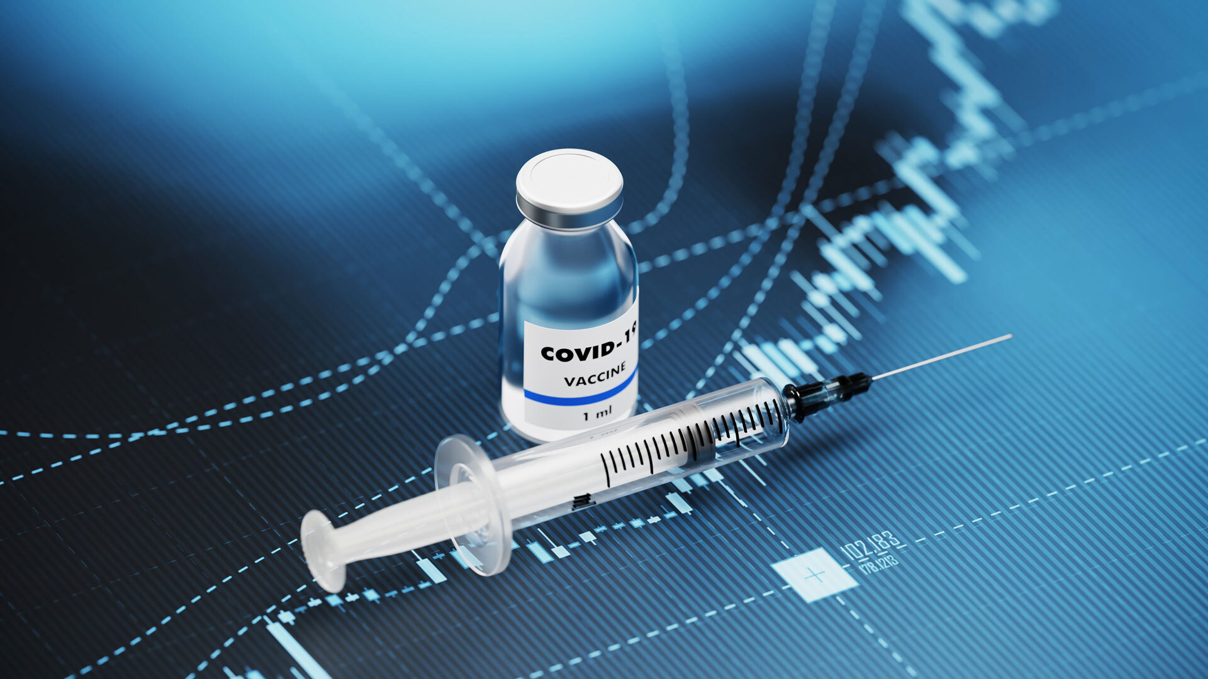
HVALA NA PAŽNJI

